Slide 1
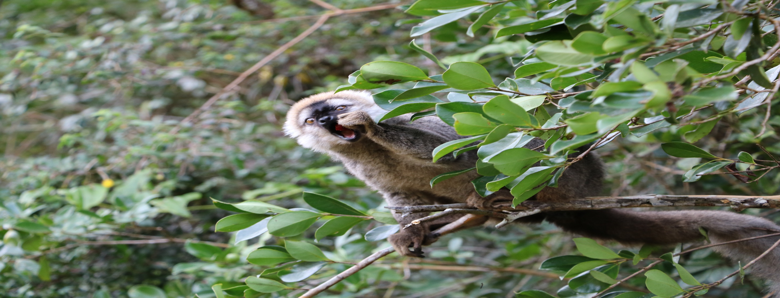

Effet de la fragmentation forestière sur la relation mutualiste entre plante et frugivores
© Camille DeSisto
Nancia Raoelinjanakolona
Université d’Antananarivo
Ecological and Epidemiological Modeling in Madagascar

Slide 2
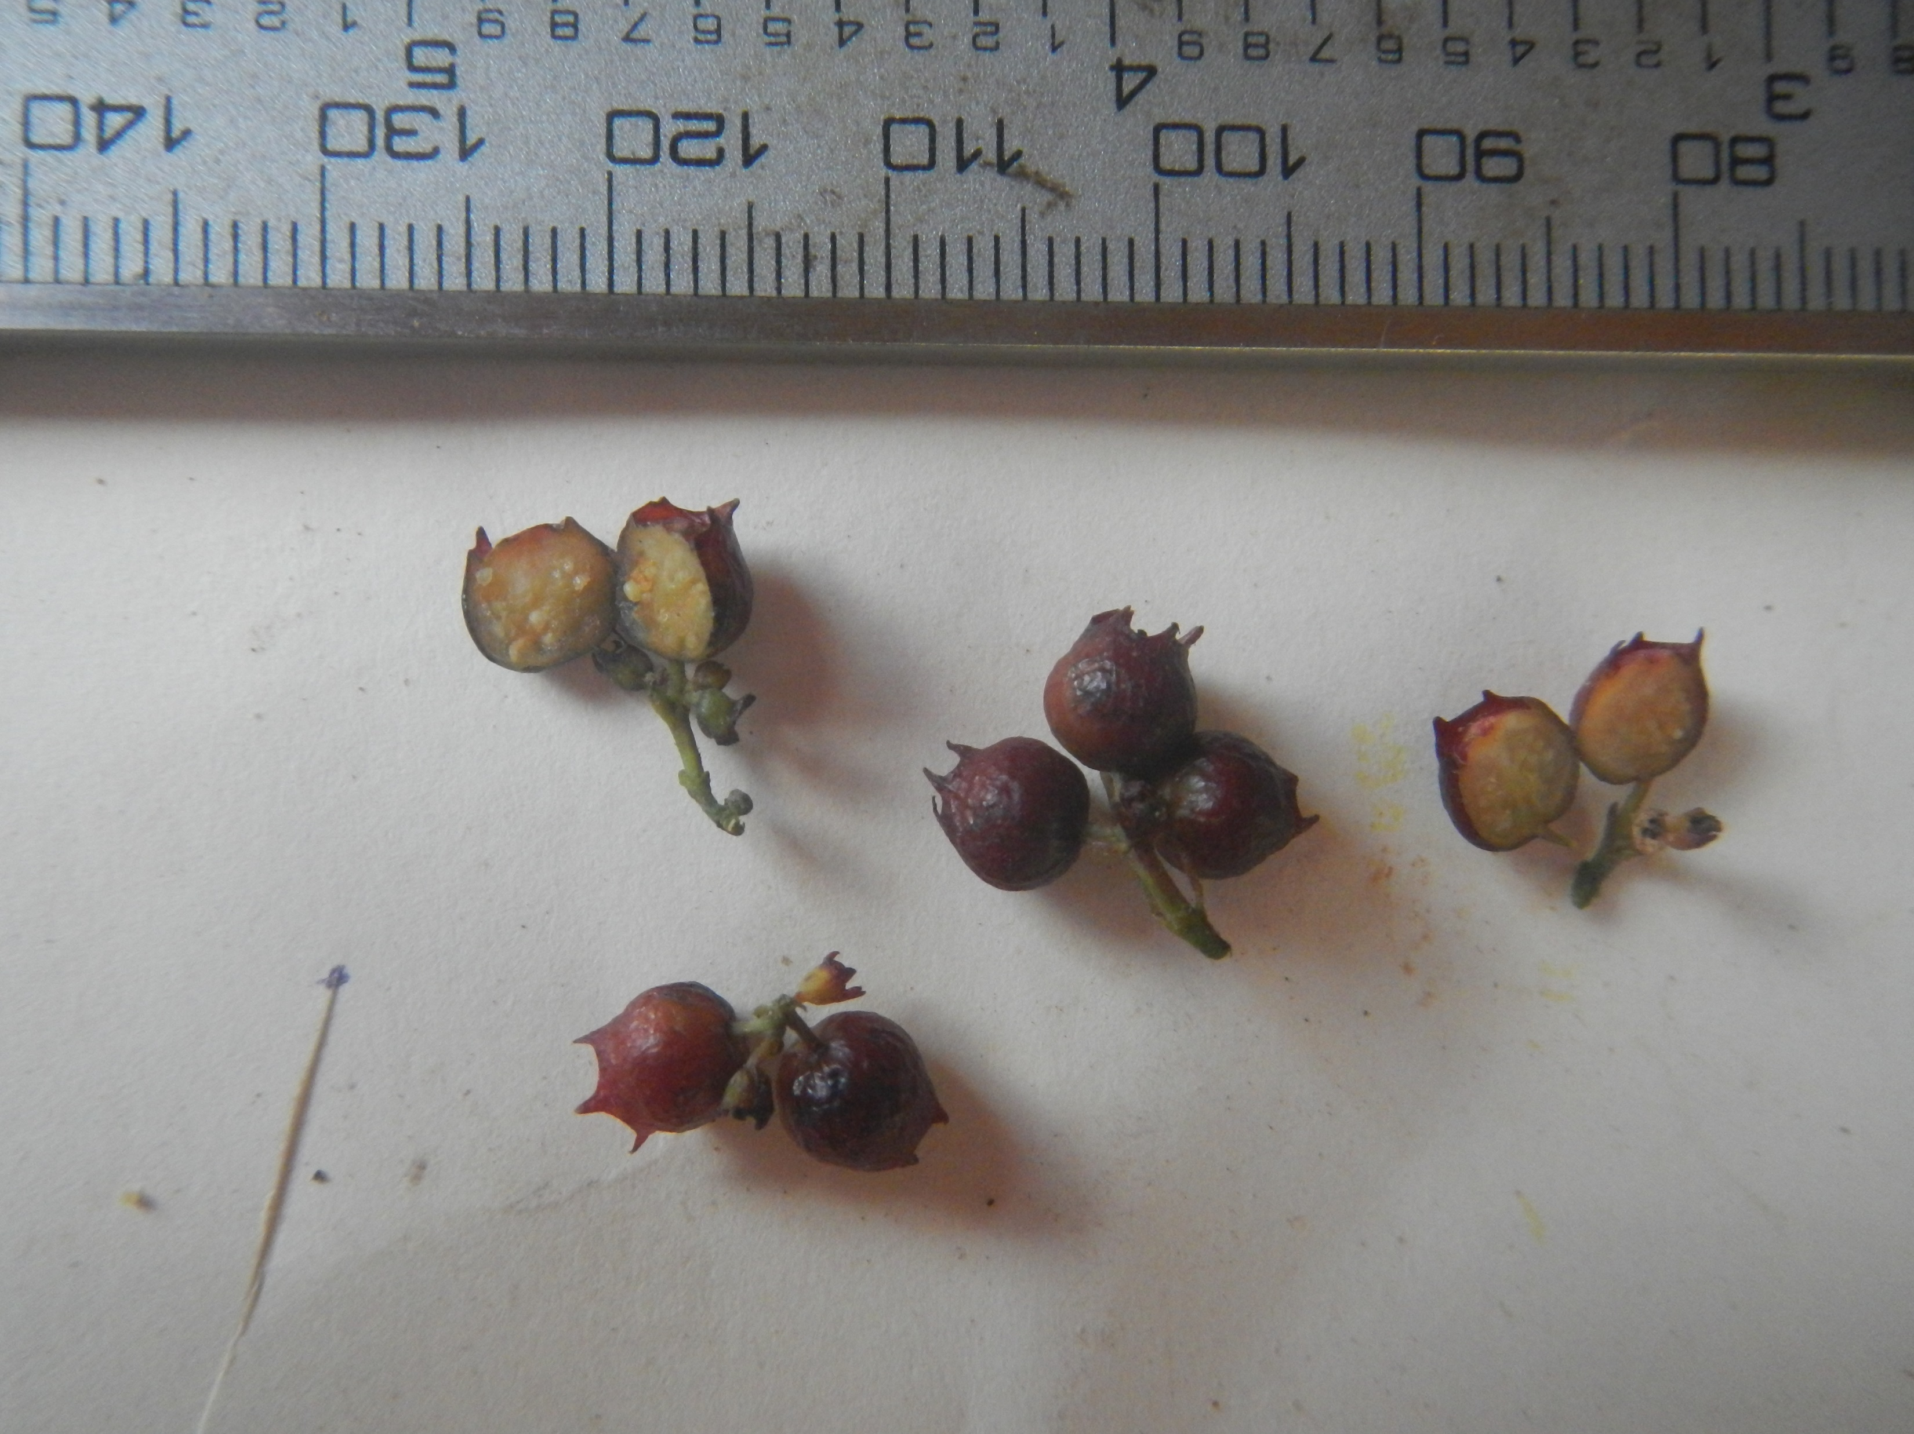
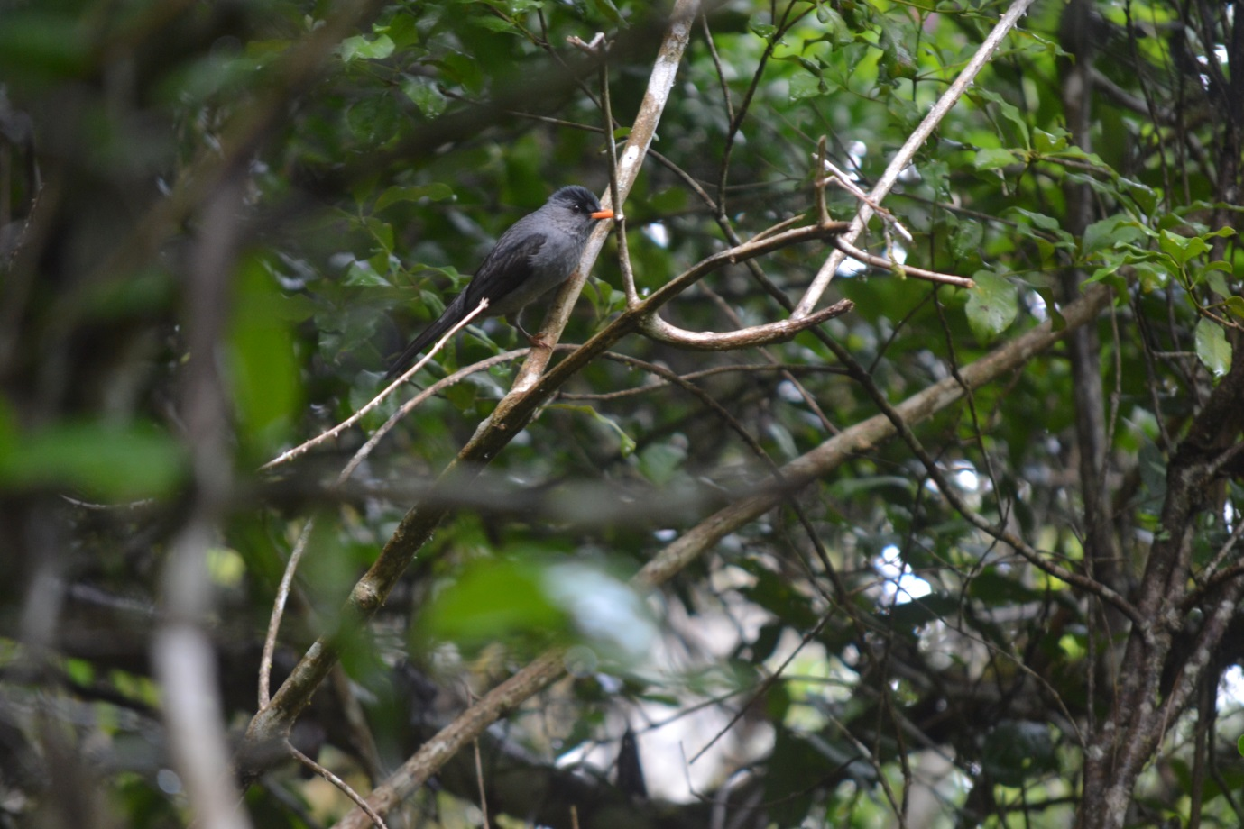
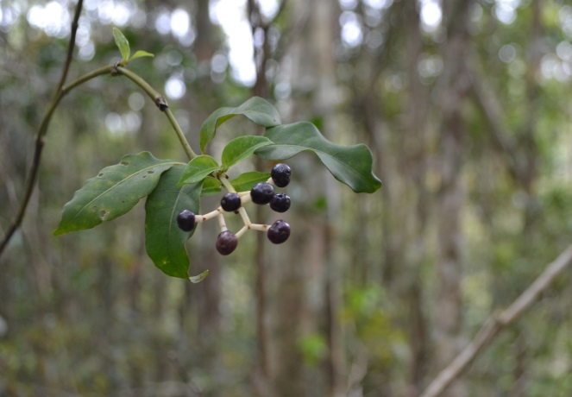
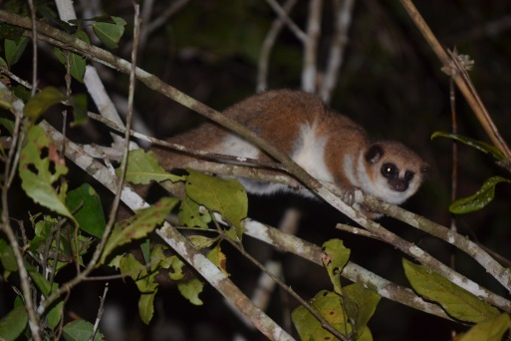
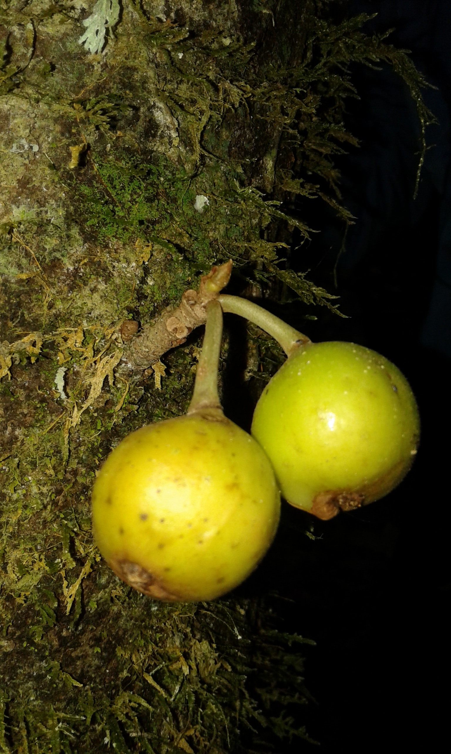
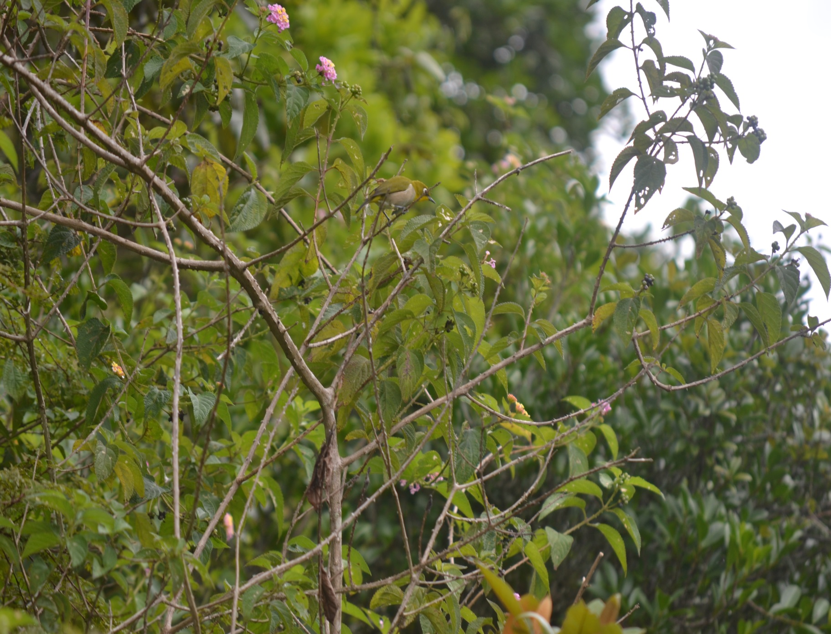
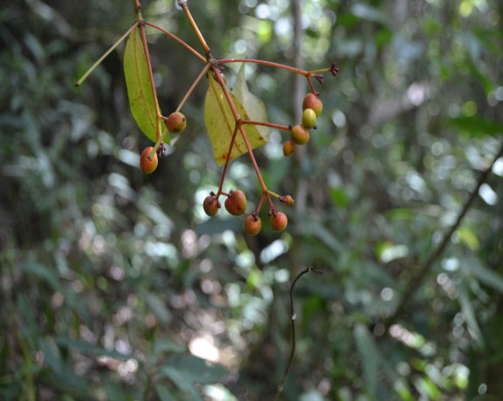
L’interaction écologique est vitale pour la santé de
l’ écosysteme
Maintien de la structure de la communauté écologique et de la biodiversité (Thebault & Fontaine, 2010)
Vitale pour de nombreuse espèces dont leur succès reproductif en depend (Stevenson et al., 2015)
Importante dans la règenèration forestière et la resilience forestière

Slide 3
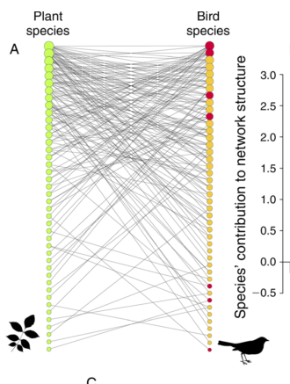


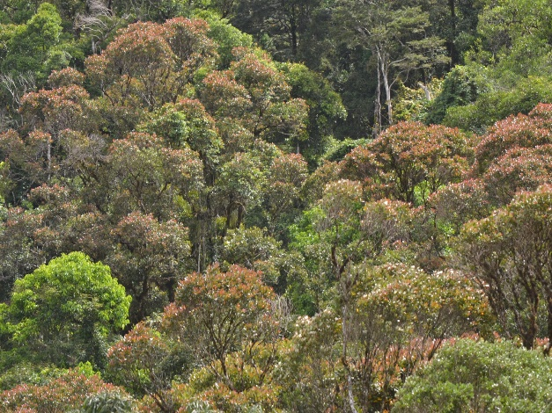
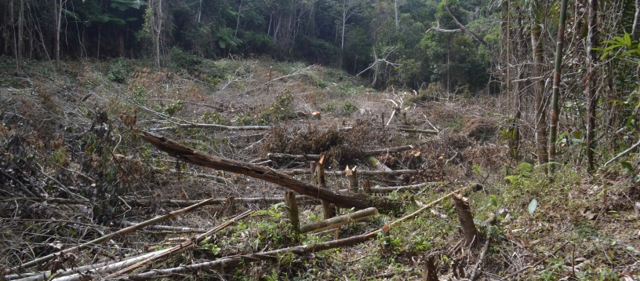
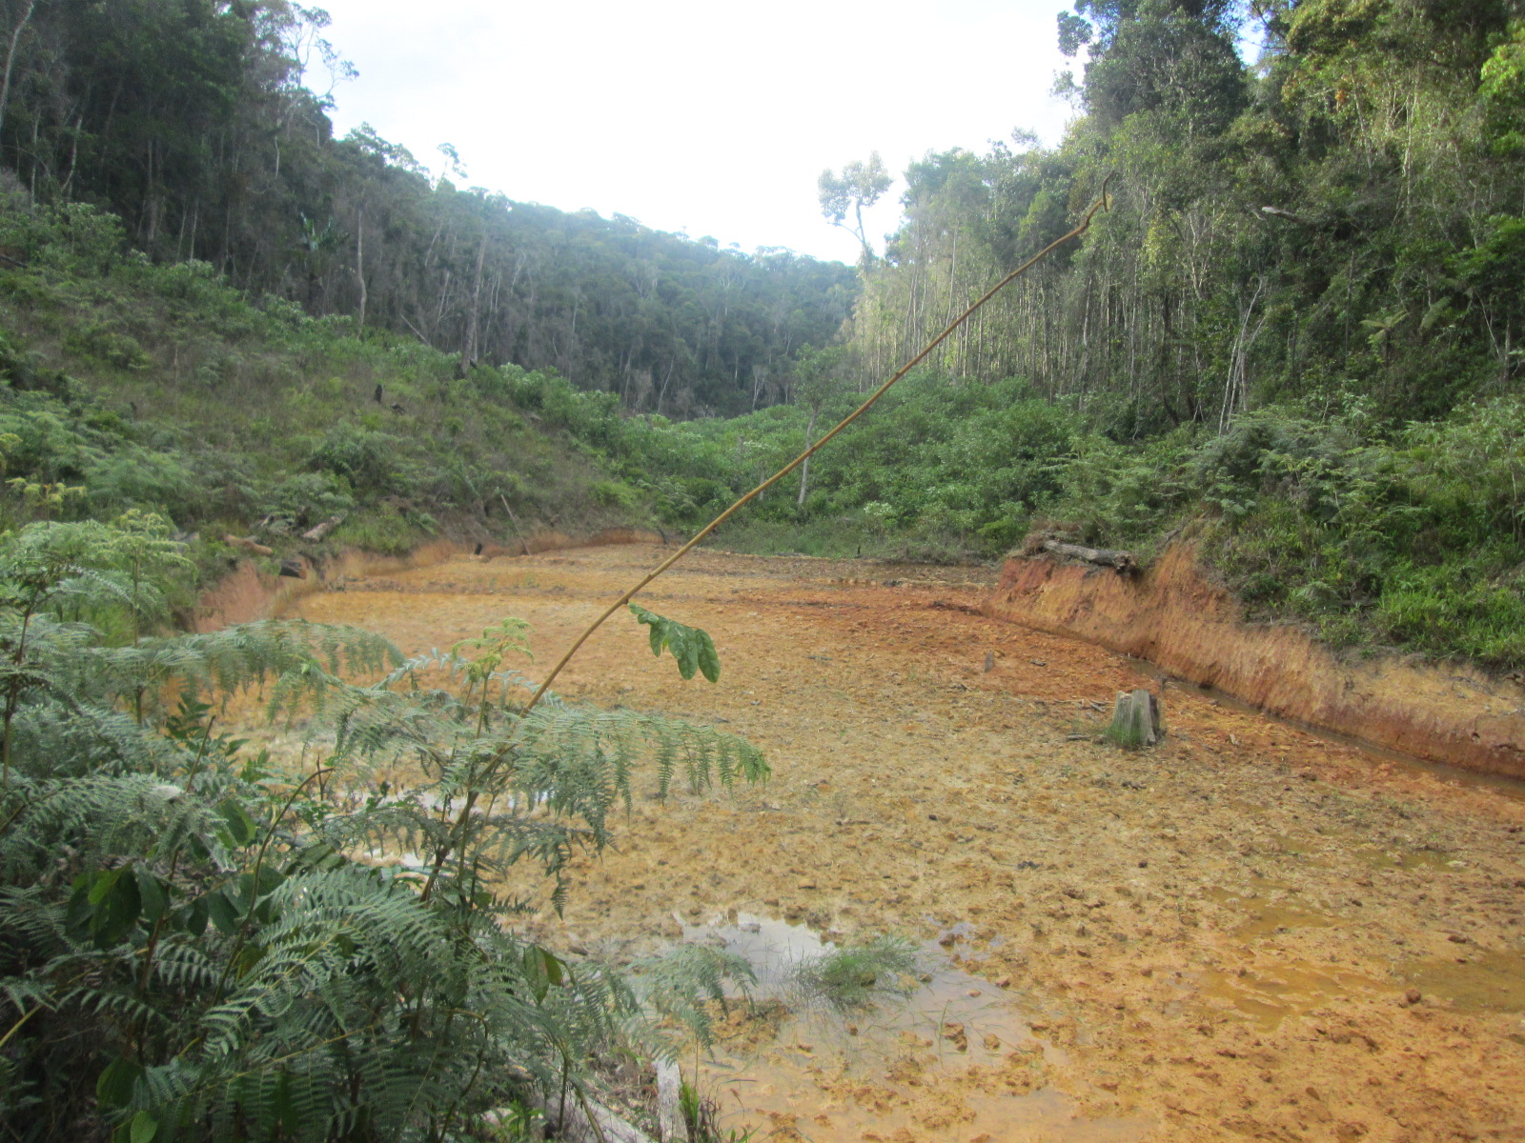
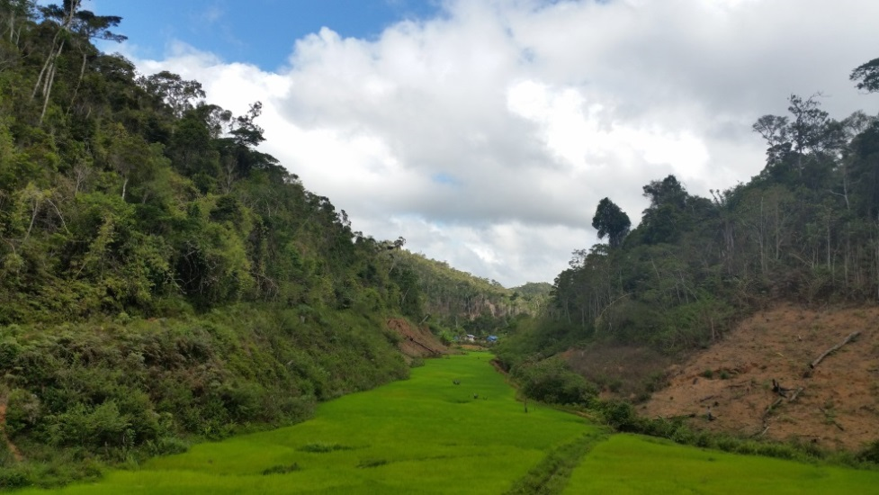
La fragmentation de l’habitat peut causer la rupture de l’interaction mutualiste
Fragmentation de l’habitat:
Rompt la relation entre plante et frugivore
Menace la survie et la persistence des espèces qui s’interagissent
(Vidal et al. 2014)

Slide 4
Questions de recheche
Quelle est la structure de la relation entre plantes et frugivores dans les forets fragmentées
2. Quel est l’effet de la fragmentation forestière sur le taux d’enlèvement de fruit par les frugivores?

Slide 5
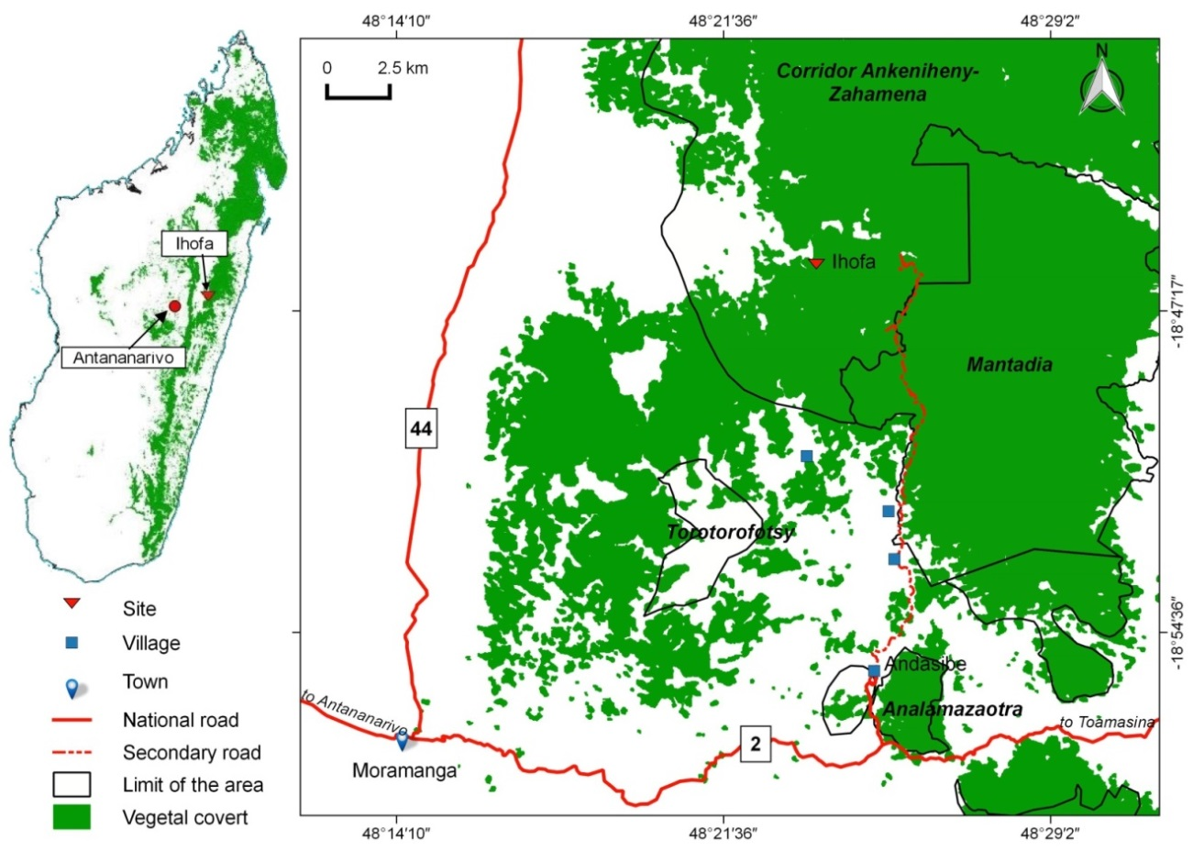
Site d’ étude et matériels biologiques
Site: Forêt d’Ihofa
Collecte du nombre de fruit consommé par les lemuriens et les oiseaux sur chaque espèce de plante a l’interieur de la forêt et dans la lisière forestière, par l’observation directe

Slide 6
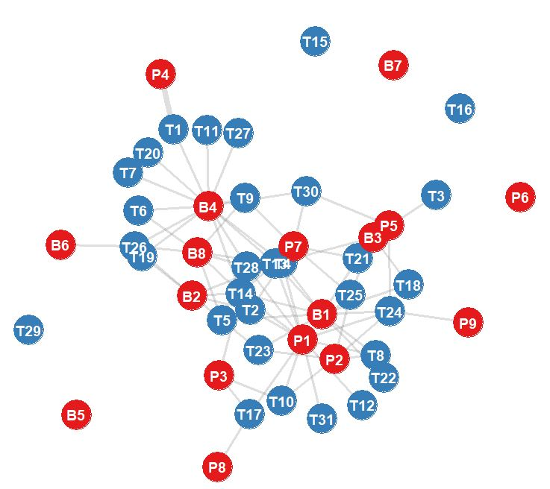
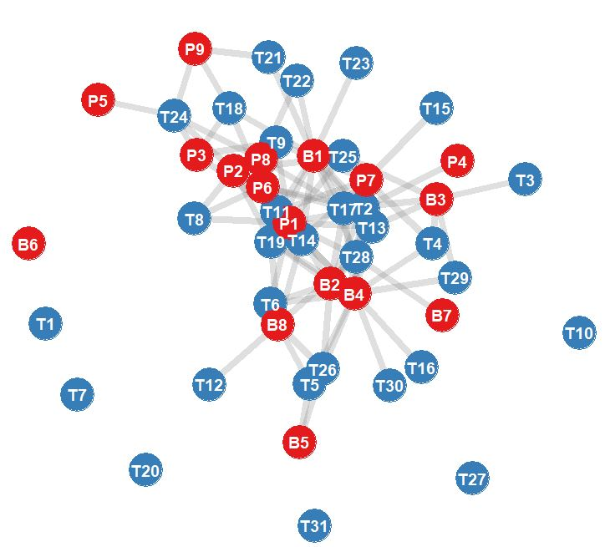
1. Network structure with network modeling →forte interaction dans la lisière forestière qu’ á l’intérieur
NODF edge = 35.35
NODF interior = 39.05
NODF: degrée de connectivité base sur la superposition des liens
B: Bird; L: Lemur; P: Plant
Plus NODF est grande plus l’interaction est faible et vice versa

Slide 7
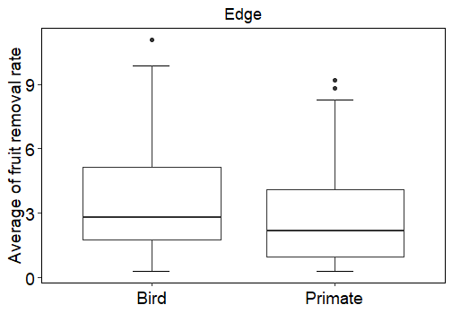
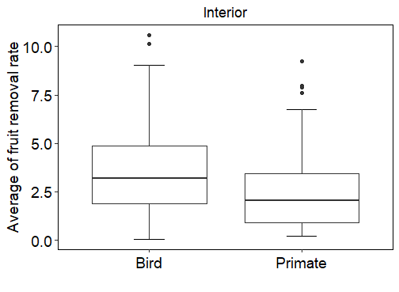
2. Taux d’enlèvement de fruit par les frugivores
→ Difference significative entre oiseaux et lemuriens mais le taux semble le meme dans les deux type d’habitat
glm(Average_Fruit_removal_rate ~ Taxa + Habitat_type, family = "poisson", data = r)
Birds ~ Primates p = 5.18e-05
Edge ~ Interieur p = 0.537
(Intercept) TaxaPrimate Habitat_typeInterior
3.6742157 0.7476780 0.9592104

Slide 8
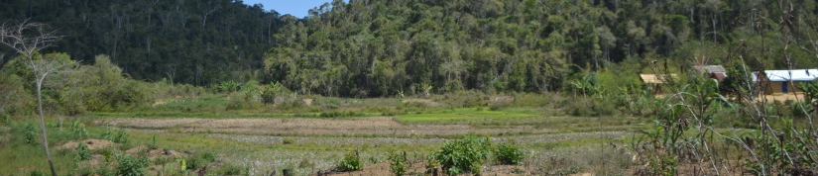
Conclusion
La fragmentation de l’habitat peut affecter l’interaction entre plante et frugivores.
La lisiere forestiere abrite une importante interaction ecologique (entre plante-frugivore)
Lemuriens et oiseaux jouent un grand role dans le taux d’enlevement de fruit

Slide 9






Remerciements
Dr. Onja Razafindratsima, Dr. Zafimahery Rakotomalala, Pr Aristide Adrianarimisa
Collaborators: Rindra Nantenaina, Angelo Andrianiaina, Tiana Ratolojanahary, Mad Randrianasolo, Dr. Rainer Dolch
Local guides: Rolland Jerome, Leda Eugene , Daia Tonganirina
Volunteers: Hajatiana Rabarison, Hugues Andrianarisoa and Solofo Andrianarisoa
E2M2 2020: Instructeurs

